Slide 1

SINF0074 - Linux Básico
Carlos Augusto
Igor Terriaga Santos

Slide 2
Roteiro
top
htop
iotop
du
sensors
hddtemp

Slide 3
Top
O Comando Top possibilita trabalhar com processos que estão em execução em tempo real. O interessante desse comando é qu existe uma interação dos processos ativos.
É possível:
  Monitorar informações como os processos ativos e quais usuários estão ligados a cada processo;
  Quanto de memória RAM está sendo utilizada por cada processo;
  Porcentagem que cada processo está consumindo na CPU, entre outras informações.

Slide 4
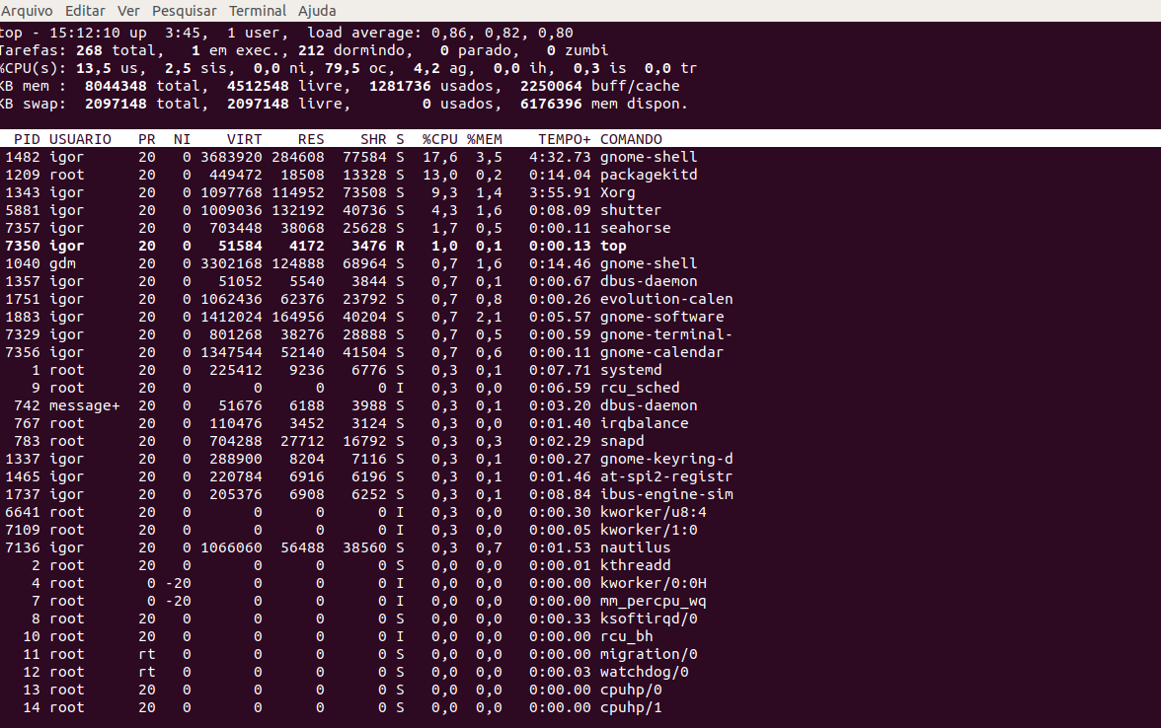
Top

Slide 5
Top - Tempo de atividade e carga do sistema
A hora atual (15:14:19)
O tempo em que o sistema está em funcionamento (3:48)
A quantidade de usuários logados atualmente no sistema (2 users)
A média da carga do sistema (0,66 0,80, 0,80)

Slide 6
Top - Tarefas em execução
O número total de processos (229 total)
Os procesos que estão rodando(2 running)
Procesos que estão dormindo (211 dormindo)
Processos que estão parados (0 stopped)
Processos em modo Zumbi (0 zombie)

Slide 7
Top - Estados da CPU
Tempo da CPU na execução dos processos do usuário: (6,1 us)
Tempo da CPU na execução dos processos do kernel: (1,2 sis)
Tempo da CPU na execução dos processos niced do usuário: (0,0 ni)
Tempo de I/O: (0,1 wa)

Slide 8
Top - Uso da memória
Memória RAM total: (804438 total).
Memória RAM livre: (4239352 free).
Memória RAM usada: (1548028 used).
Memória RAM usada para buffers: (2256968 buff/cache).
Memória Swap total: (2097148).
Memória Swap usada: (0 free).
Memória Swal livre: (2097148).
Memória Swap livre em cache: (5908216).

Slide 9
Top - Identificação em Colunas
PID: Identificação do processo
USUARIO: Usuário ao qual pertence
PR: Prioridade de agendamento do processo.
NI: Quanto menor o valor, maior a prioridade do processo.
VIRT: Quantidade de memória virtual utilizada pelo processo.
RES: Quantidade de memória RAM utilizada pelo processo.
SHR: Quantidade de memória compartilhada pelo processo.
S: Estado do processo que pode assumir os seguintes valores:
  D: Ininterrupto
  R: Executando
  S: Dormindo
  T: Parado
  Z: Zumbi

Slide 10
Top - Identificação em Colunas
%CPU: A porcentagem da CPU utilizada pelo processo.
%MEM: A porcentagem da memória RAM usada pelo processo.
TEMPO+: O tempo toral de CPU que o processo tem usada desde sua execução.
COMANDO: O comando que foi executado para iniciar o proceso.

Slide 11
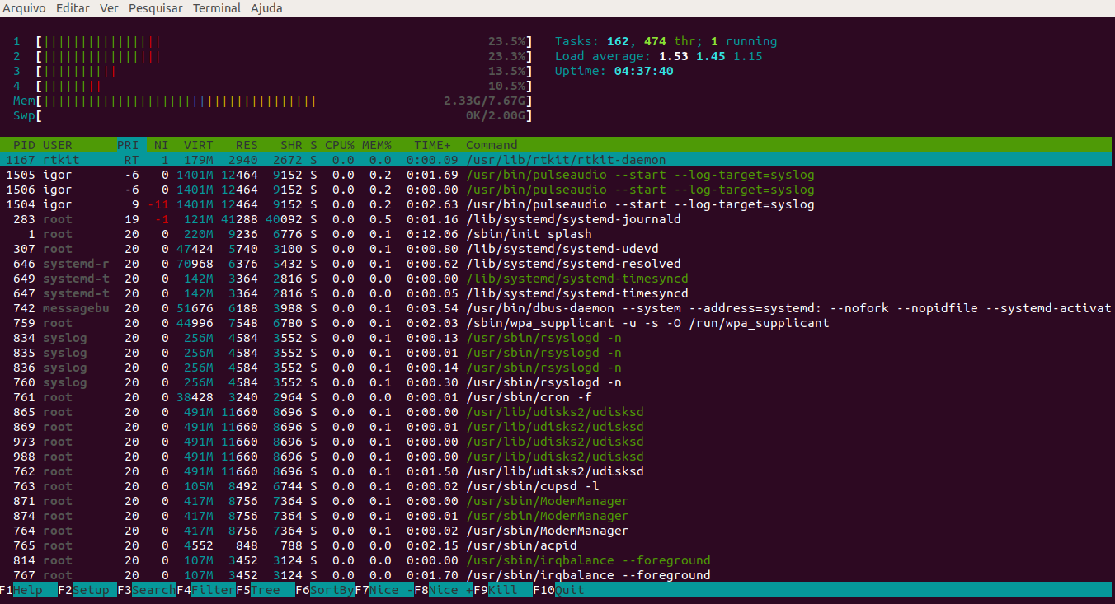
htop

Slide 12
iotop
O iotop é um comando muito semelhante ao top, porém específico para analisar o acesso à entrada e saída I/O de dados no disco, ou seja, como está a leitura e escrita.
É possível verificar o quanto um aplicativo está lendo e gravando no disco, isso possibilita conhecer mais o sistema e até mesmo encontrar programas que está com uso excessivo de acesso ao disco.

Slide 13
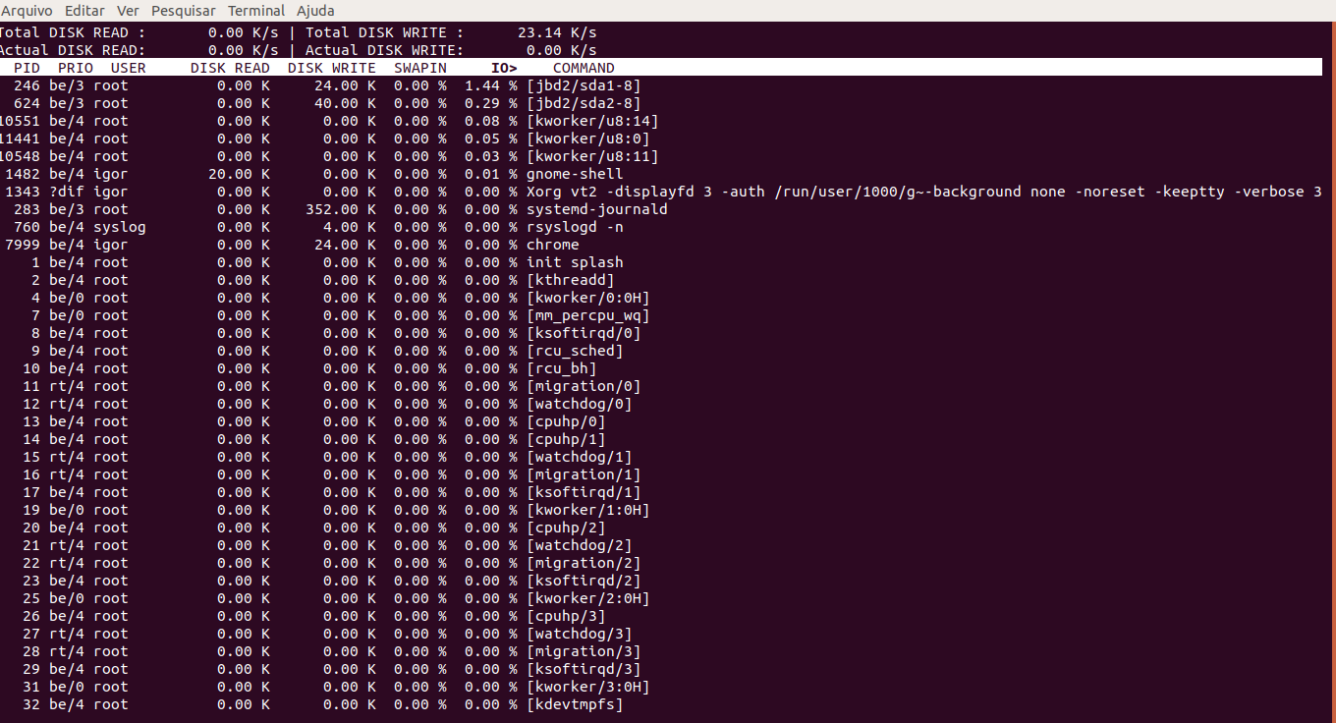
iotop
Sintaxe
  sudo iotop -Pak

Slide 14
Estimar Espaço Ocupado por Arquivo (du)
Com o comando du, é possível verificar o espaço utilizado por um mais arquivos, seja de forma individual, ou conjunta, ou seja, qual o tamanho ocupado por um arquivo ou a soma de um conjunto de arquivos.
Sintaxe
  du -h
  du -hs Documentos -> Visualizar apenas o total de arquivos estão ocupando em um diretório específico, acrescente a opção -s (summarize)

Slide 15
Monitore a Temperatura (sensors e hddtemp)
  O comando sensors pod exibir diversas informações sobre a temperatura, rotação de coolers do computador e uso de energia.
  Sintaxe
    sensors
    sensors-detect

Slide 16
Monitore a Temperatura do HD (hddtemp)
  Não são todos os HDs que disponibilizam estatísticas sobre a sua temperatura, mas na maioria dos casos o hddtemp encontra facilmente essa informação, basta digitar este comando:
  sudo hddtemp /dev/[sh]d[a-z]

Slide 17
Perguntas
?

